Slide 1
Разработчик Python
Все на борт!

Slide 2
Знакомимся с вами
Пройдите пожалуйста опрос: https://forms.gle/Xta9ymF7PeWVwoj86
Зачем это нам:
понять уровень аудитории
улучшить ожидания от курса
отследить прогресс в конце
дальнейшее сотрудничество

Slide 3


Знакомьтесь с нами
Николай Матхеев
Lead of Data Engineering @ Sberbank Cyber Security
Проводил Python/BigData-воркшопы в ВШЭ, НОЦ ВКО Алмаз-Антея
Иван Романов
Machine Learning Engineer @ Sberbank Cyber Security
Препод ИУ-10
Вел занятия в ВШЭ, DMIA, образовательных проектах Mail.Ru, веду курсы повышения квалификации в НОЦ ВКО Алмаз-Антея
Павел Владимирович Слипенчук (очень известный человек)
Head of Data Science @ Cybertonica

Slide 4
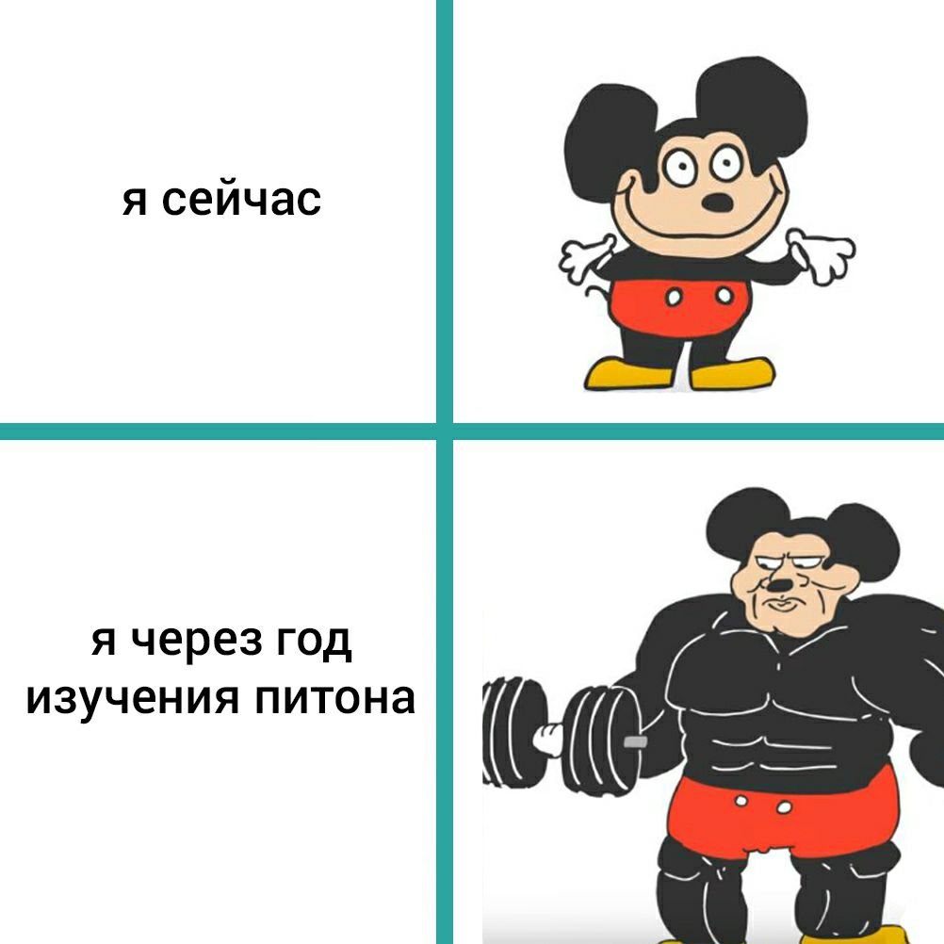
О курсе
План курса:
Введение в Python - 2-3 лекции (+небольшие ДЗ)
Большая домашка #1 (первый отбор)
Разработка Backend(Web, SQL, devops) – 4-6 лекций
Курсовой проект, менторство
Защита проекта
Welcome to new life
Репозиторий курса:
https://github.com/kib-courses/python_developer

